Slide 1

국가암검진사업
연중 분산수검을 위한 홍보
최 희 명

Slide 2


Contents
1
추진배경
2
추진계획
3
추진내용
4
추진성과

Slide 3


01
추진배경
  연말 검진집중의 문제점 및 현황
문제점 : 검진대상자 “서비스 질 저하”
연말 집중 검진으로 미수검자 발생 등 서비스 불만 발생
현황(’14.~’16. 3개년도)
44.18%
22.80%
20.23%
12.77%
1분기
2분기
3분기
4분기
검진 불가
* 1분기 : 낮은 수검률 일부 검진기관 3월부터 검진인력 배치
* 4분기 : 검진대상자 3~4배 집중 증가 예약의 어려움, 인력 부족, 서비스 질 저하

Slide 4

01
추진계획
  목적
건강검진 연말 집중화 현상 해소
국민불편 개선 & 대국민 검진 만족도 향상
검진 연중 분산으로
수검률 향상 및 서비스 질 개선 (검진기관)
  사업계획
계절별 테마 홍보
지역, 직장가입자 및 피부양자 수검시기 조정 필요성, 중점 안내`
국가 암 검진 연말 집중화 현상 해소
지역자원 네트워크 활용 국가 암 검진 활성화
지상파 & 라디오 방송 연계 홍보
유관기관 연계 (홈페이지 및 홍보관 운영)

Slide 5
01
추진내용
  계절별 국가 암검진 홍보
봄 (4~5월) : 가족사랑 건강검진 캠페인
여름 (6~8월) : 하계휴가 이용 검진하기 캠페인
가을 (9~10월) : 암 검진 실시 강조기간 운영
겨울 (11~12월) : 2017년도 국가 건강검진 종료 안내

Slide 6

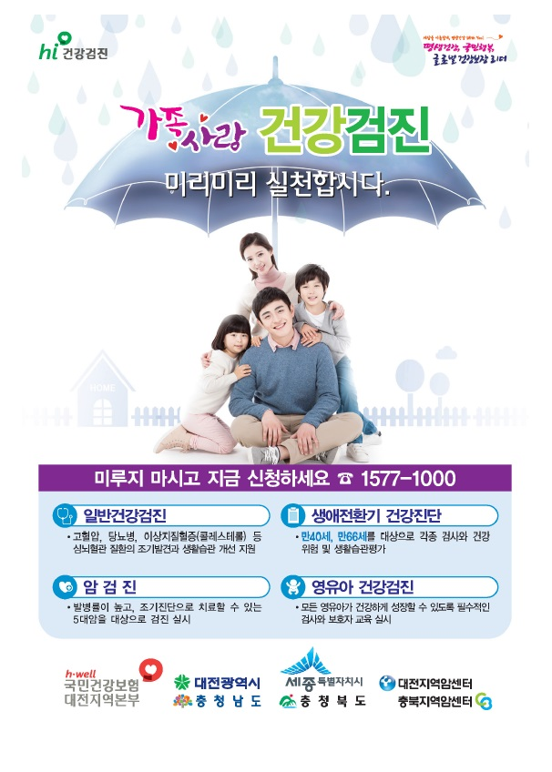
01
계절별 테마 : 봄
봄 (4~5월) : 가족사랑 건강검진 캠페인
5월 「가정의 달」 맞이하여
가족과 함께 검진하기 집중 홍보
3대가 함께하는 국가건강검진
일반건강검진(생애)
암검진
영유아 건강검진
유관기관(공공기관 등)에 협조문서 발송
… 건강가정 만들기 BOOM 조성

Slide 7

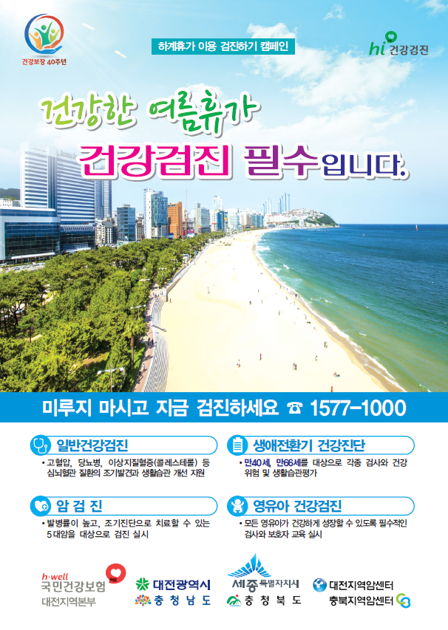
01
계절별 테마 : 여름
여름 (6~8월) : 하계휴가 이용 검진하기
유관기관(사업장, 관공서, 각급학교 등
가변(동보팩스) 안내문 집중 60만건 발송
대전지방노동청 및 산하
4개 지청 2017년 사업장 근로자
건강진단 실시 안내 … 문서동봉
산업안전보건법 제43조 및 시행규칙 제99조,
같은법 제72조에 따른 과태료 부과 안내
내용 :
“건강한 여름휴가,
건강검진 필수입니다.”

Slide 8


01
계절별 테마 : 가을
가을 (9~10월) : 암검진 실시 강조기간 안내
기간 중 유관기관과 연계
국가 암검진 홍보 부스 운영
암검진 내용 및 중요성 집중 홍보
암검진 실시 강조기간 중
수검자 추첨하여 기념품 제공
대 상 : 암검진 완료자 추첨 500명
기념품 : 건강용품(스트레칭기)
암검진 실시 강조기간 :
8.21.(월) ~ 9.30.(토)

Slide 9









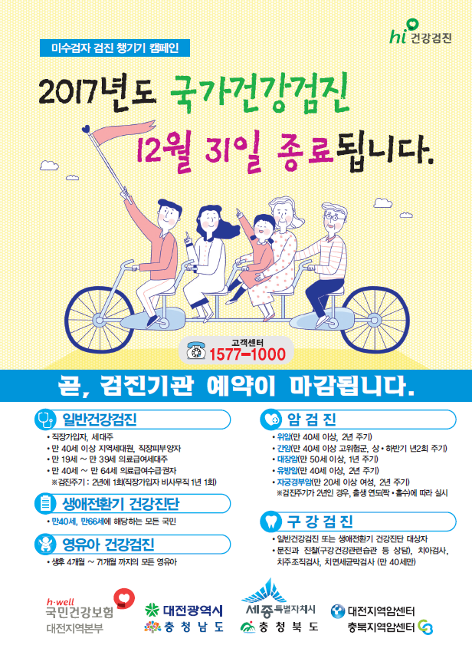
01
계절별 테마 : 겨울
겨울 (11~12월) : 2017년 건강(암)검진 종료 안내
건강(암)검진 종료 전
미수검자에 대한 당해 년도(12.31.)
집중 수검 독려로 수검률 향상 도모
건강검진 취약계층 사각지대 해소
저소득층
독거노인
장애인
다문화가정
5인 미만 소규모 사업장
협업기관(장애인 협회, 복지시설,
다문화지원센터) 공동 홍보
장기 미수검자 대상 집중 수검 독려

Slide 10




01
추진내용
  지역자원 네트워크 활용
지역사회 협업기관 및 언론매체 네트워크
지상파 방송
라디오 방송
지상파(KBS, MBC, TJB 등)
KBS, MBC, TJB(CJB), TBN
라디오 캠페인
유선방송(CMB)
TV 스크롤 자막 홍보
대중교통 전광판
홈페이지 팝업존
버스정류장 BIS, 지하철, LED전광판, 객차모니터 활용
광역시, 지자체, 구청,
보건소, 교육청 등 공공기관
홈페이지 홍보

Slide 11
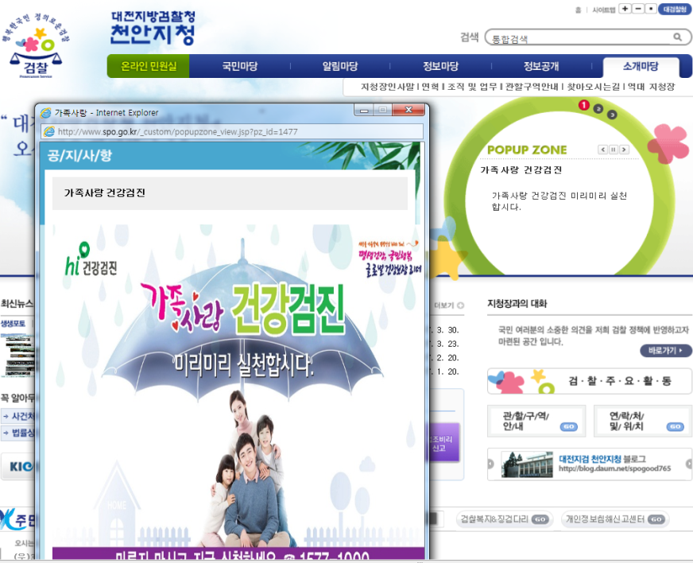
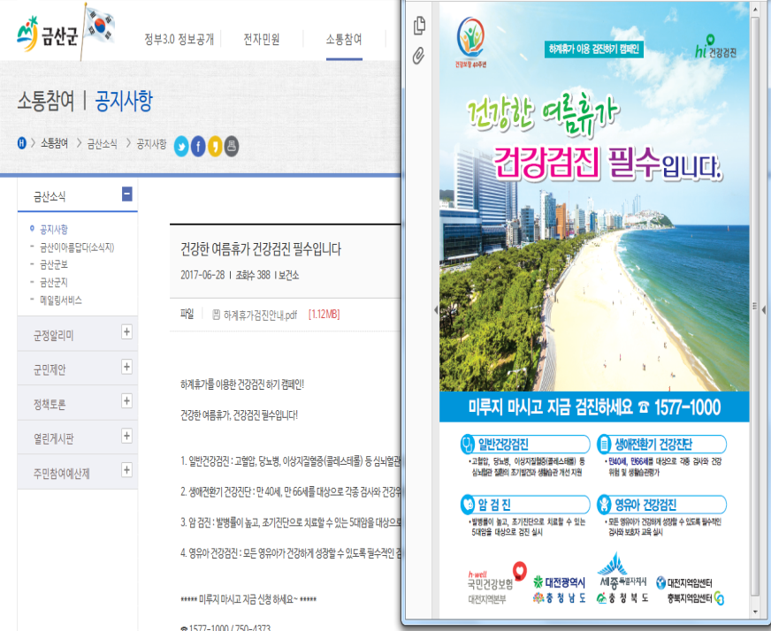
01
추진내용
  지역자원 네트워크 활용
지역사회 유관기관 홈페이지 팝업존 활용
대전지방검찰청 천안지청 홈페이지
가족사랑 건강검진 캠페인
금산군 홈페이지
건강한 하계휴가 건강검진 캠페인

Slide 12
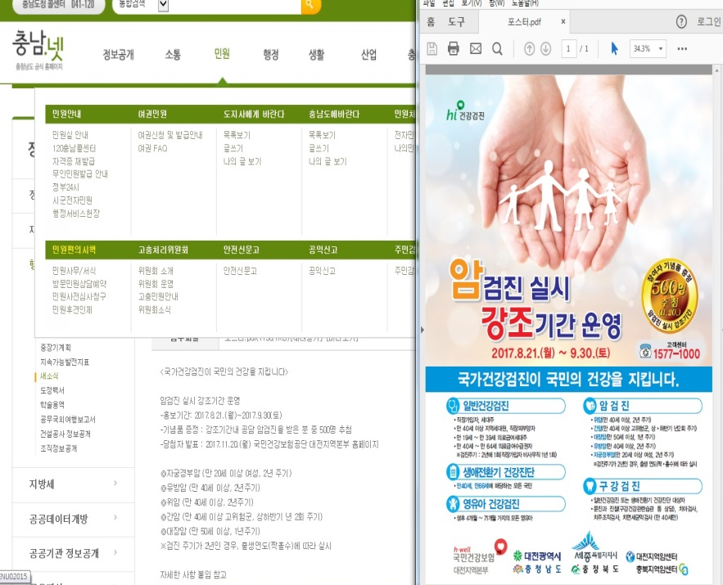
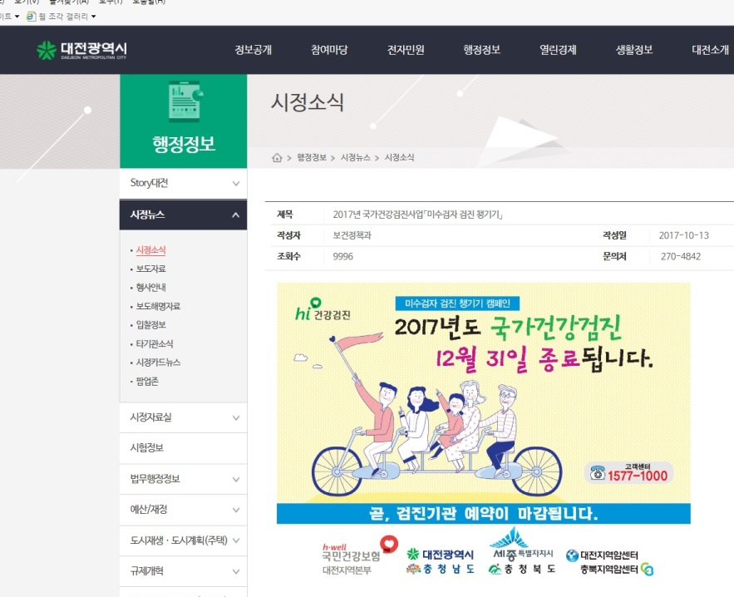
01
추진내용
  지역자원 네트워크 활용
지역사회 유관기관 홈페이지 팝업존 활용
충청남도 홈페이지
암검진 실시 강조기간 운영 안내
대전광역시청 홈페이지
2017년 국가건강검진 종료 안내

Slide 13
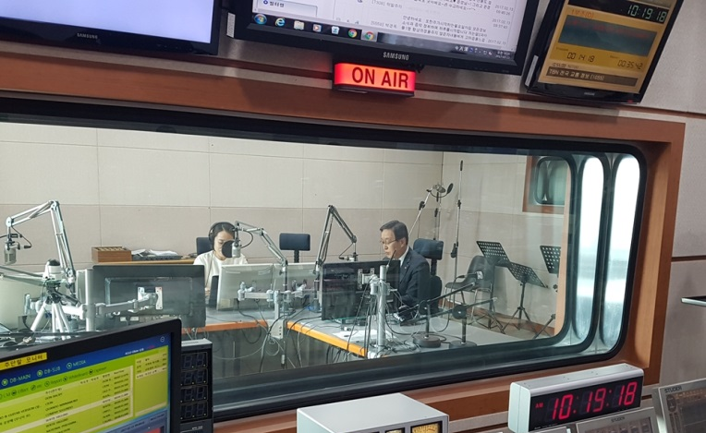
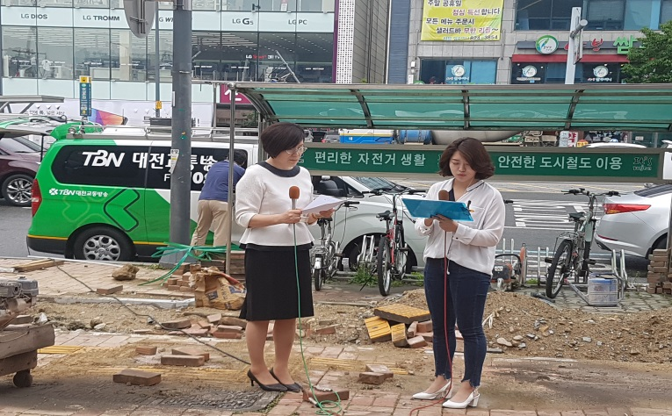
01
추진내용
  지역자원 네트워크 활용
국민건강보험과 TBN대전교통방송이 함께하는 생생캠페인
기 간 : 2017.2.13.(월) 10:00~10:30
채 널 : 102.9MHZ, 스튜디오 1029
「정보드라이브」 청사로 코너
관계자 : PD 유진희, 작가 이단비, MC 김윤경
대담자 : 대전지역본부장, 대전유성지사장
내 용 : 국가암검진사업 안내

Slide 14
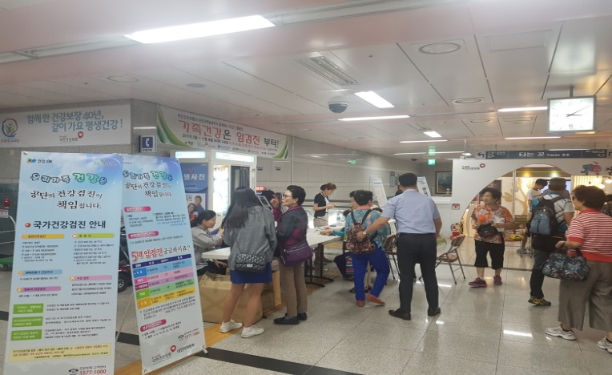
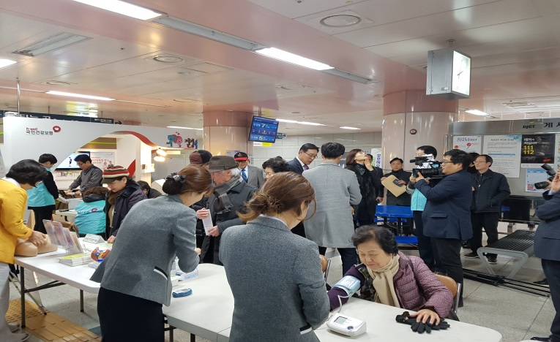
01
추진내용
  지역자원 네트워크 활용
국민건강보험과 대전지역암센터가 함께하는 캠페인
슬로건 :“가족건강은 암 검진부터!”
기 간 : 2017.5.31.~11.29. (매월 1회)
장 소 : 건강테마역
(대전광역시 도시철도공사, 유성온천역)
대 상 : 지하철 이용객 및 지역주민
내 용 : 국가 암검진 홍보
매월 4번째 수요일(총7회)

Slide 15

01
추진내용
  지역암센터 등 유관기관 네트워크
5대 기관의 상호역할
장소 제공
-부스관리
-행사 안내
철도
공사
암 장기모형 체험
(건강상담 등)
암
센터
지상파
방송
방송홍보
-행사 보도
-라디오 캠페인
사업 주관
-홍보부스 운영
-포스터 홍보 등
공단
암 예방
-캠페인 후원
-시청 전광판
시청

Slide 16
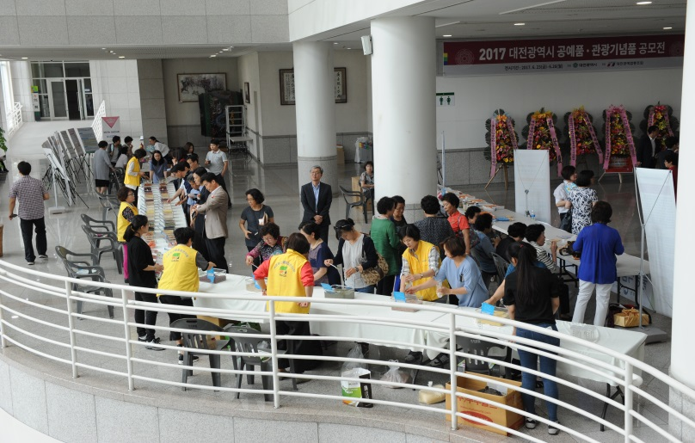
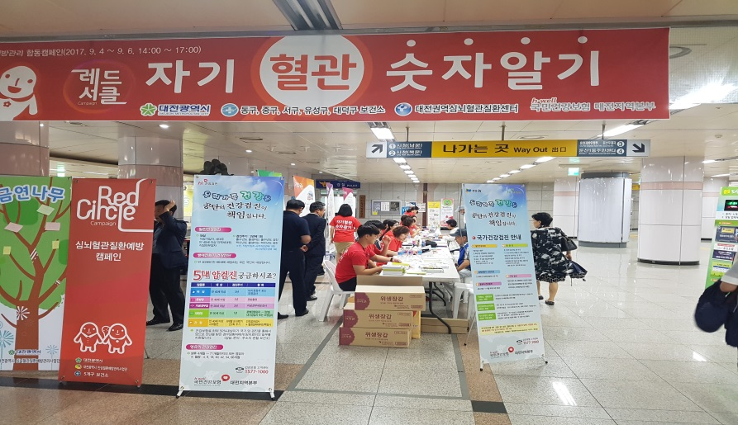
01
추진내용
  지역자원 네트워크 활용
「제 21회 대전 소비자의 날」 기념행사
일시 : 2017.6.27. 14:00~17:00
장소 : 대전광역시청 2층 로비
참석대상 : 대전소비자단체협의회 및 지역주민
홍보방법 : 건강부스운영 및
하계휴가 건강검진 홍보
대전광역시 심뇌혈관질환 예방관리
주간 합동 캠페인
일시 : 2017.9.4.~9.6. 14:00~17:00
장소 : 대전도시철도공사 시청역
참여기관 : 대전지역본부, 시청, 5개구 보건소,
도시철도공사, 권역심뇌혈관예방관리센터
홍보방법 : 건강부스운영 및
암검진 실시 강조기간 홍보

Slide 17
01
추진성과
  지역 네트워크 활용 다양한 맞춤형 홍보
대상 | 내용
지방언론 (서울뉴스통신 등 11개 기관) | 배너 게재 30일(매분기별)
공공기관 | 홈페이지(팝업존) 50일 (매분기별)
사업장 | 안내문 70만건 (사업주 대상)
운송기관(지하철,버스) | LED영상 송출 60일(매분기별)
주민센터, 마을회관 | 채변봉투 10만개, 리플릿 10만매
지역축제 | 건강부스, 기념품 25만개 제공

Slide 18
01
추진성과
  국가 암검진사업 연중 분산수검 사업성과
계절별 테마 구성으로 수검독려로 분산효과
검진대상자 맞춤형 수검독려로 수검률 향상
대전지역본부 암검진 수검률 현황(’17년도 10월말 기준)
대전
34.41%
전국
19.80%
33.35%
18.56%
8.32%
7.28%
1분기
2분기
3분기

Slide 19
감사합니다!

